Slide 1

6
整理和复习
解决实际问题（1）

Slide 2
1. 估算的意义和策略
据中国造纸协会调查资料，2019年全国纸及纸板生产企业约2700家，全国纸及纸板生产量约10765 万吨，较上年增长3.16％。消费量约为10704万吨，较上年增长2.54％，人均年消费量约为75千克。
文中标记的数据都是估算的。
对事物的数量或计算结果作出粗略的推断或估计叫估算。估算一般用“四舍五入”法。

Slide 3

你知道哪些估算方法？
去尾法
进一法
四舍五入法

Slide 4

1. 估算的意义和策略
加、减、乘、除法的估算方法
除法估算
加、减法估算
乘法估算
是先分别求出除数和被除数的近似数，把除数后面的尾数“四舍五入”，如果被除数最高位上的数比除数最高位上的数大，就把被除数最高位后面的尾数“四舍五入”；如果被除数最高位上的数比除数最高位上的数小，就把被除数左起第二位后面的尾数“四舍五入”，再求这两个近似数的商。
是把相加、减的各数最高位后面的尾数用“四舍五入”法省略，求出近似数，然后用近似数求和、差。
和加、减法估算类似。

Slide 5
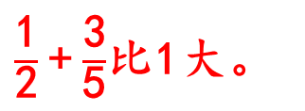
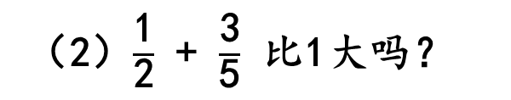


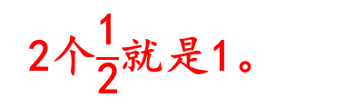
2. 用估算解决问题
（1）7.99×9.99与80比，哪个大？
（2）$\frac{\text{1}}{\text{2}}$ + $\frac{\text{3}}{\text{5}}$ 比1大吗？
7.99≈8 9.99 ≈10
$\frac{\text{3}}{\text{5}}$
$\frac{\text{1}}{\text{2}}$
＞
8×10=80
因为8＞7.99,10 ＞9.99
2个$\frac{\text{1}}{\text{2}}$就是1。
$\frac{\text{1}}{\text{2}}$+ $\frac{\text{3}}{\text{5}}$比1大。
所以7.99×9.99小于80。

Slide 6
2. 用估算解决问题
（3）小兰带100元去书店买书，她买了两本文学书，每本20.6元；又花39.6元买了一本汉语词典；之后，她还想买一本家庭菜谱，有两本菜谱可供选择：简装的13.7元，精装的23.8元。请帮小兰估算一下，这时她的钱够买哪一本？
20.6≈20 39.6≈40
20×2+40=80（元）
100-80=20（元）
20＞13.7
答：剩下的钱够买本薄的。

Slide 7
3. 估算的策略
取近似值法：即先对算式中的数取近似值，最好是取整十整百的数，然后再进行计算，尤其适用于多位数的乘法。
转换法：即在估算时把一种问题转换为另一种问题来思考。

Slide 8
3. 估算的策略
补偿法：即在进行取近似值或转换时，进行了一些调整，以补偿前面运算中的偏差，使估算比较准确。
平均估算法：即先在这组数中选择一个合理的平均值，然后再用这组数的个数乘以这个平均值，得到估算结果。平均估算法适用于包含许多加数的加法运算，并且，这些加数的大小又都比较接近。

Slide 9
估算。
2985+3054≈（ ）
798－305≈（ ）
396×8≈（ ）
42×39≈（ ）
1426÷7.2≈（ ）
799÷21≈（ ）
6000
1600
500
200
3200
40

Slide 10

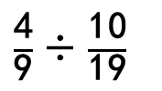


估一估，在 里填上“＞”或“＜”。
32÷1.2 32
10.1×37 370
3.7－ $\frac{\text{5}}{\text{6}}$ 2.7
59×9.9 60
57×0.8 57
8＋ 9
3
＜
＞
＜
＞
$$\frac{\text{7}}{\text{5}}$$
＞
＞
$\frac{\text{7}}{\text{10}}$÷ $\frac{\text{39}}{\text{7}}$
$\frac{\text{4}}{\text{9}}$÷ $\frac{\text{10}}{\text{19}}$
＜
＜
1

Slide 11
六年级有5个班，1至5班的人数依次为：43、40、41、44、42，学校小礼堂有200个座位，如果召开六年级毕业典礼，需要加椅子吗？
43+40+41+44+42≈40×5=200（人）
因为把43、41、44、42看成40计算时，都把原数看小了，所以这5个数的和的准确值要比近似值200大，说明开会的人数比椅子数多。因此需要加椅子。
答：如果召开六年级毕业典礼，需要加椅子。

Slide 12
五年级94名师生去游览动物园，平均每人门票为32元，估一估，2800元购买门票，够吗？
94≈100 32≈30
100×30=3000
3000＞2800
答：2800元购买门票不够。

Slide 13
学校组织六年级175人去博物馆参观，准备租用33座的客车，至少需要几辆？
175≈180 33≈30
180÷30=6(辆)
答：至少需要6辆。

Slide 14
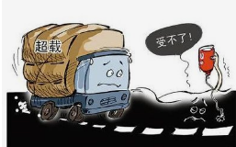
超载不但损坏路面，而且超载车辆控制能力降低，容易导致交通事故发生。一辆载质量为8吨的货车共装了248箱猕猴桃，每箱猕猴桃重28千克，估一估，这辆货车超载了吗？
248×28≈7500（千克）
7500千克＜8000千克
答：没有超载。

